Slide 1
Programa FGTS Faixa 1,5
PÚBLICO ALVO
Famílias com Renda Familiar de R$ 1.300,00 a R$ 3.520,00
Ofertado para todos os Municípios de Mato Grosso do Sul que tenham área disponível.
Secretaria de Estado de Habitação de Mato Grosso do Sul - SEHAB
Agência de Habitação Popular do Estado de Mato Grosso do Sul - AGEHAB
Rua Soldado PM Reinaldo de Andrade, 108, Bairro Tiradentes – CEP 79.041-118, Campo Grande/MS.

Slide 2
Programa FGTS Faixa 1,5
PARTICIPAM DO PROGRAMA:
GOVERNO FEDERAL – Através do Programa Carta de Crédito Associativo no âmbito do PMCMV , com recursos subsidiados do FGTS.
GOVERNO ESTADUAL – através da articulação e gestão dos parceiros e com um subsídio financeiro para complementar a capacidade de financiamento das famílias e recursos para a infraestrutura externa.
MUNICÍPÍOS - com a doação do terreno, em alguns casos com contrapartida para infraestrutura, realização do chamamento público das entidades, divulgação do programa e da seleção das famílias.
ENTIDADES DA SOCIEDADE CIVIL SEM FINS LUCRATIVOS – com a juntada de documentos de todas as partes, acompanharam a aprovação do empreendimento no município e na CAIXA e realizaram a seleção das famílias, bem como auxiliaram na coleta dos documentos das famílias para aprovação junto à CAIXA.
CAIXA - órgão gestor do Programa Carta de Crédito - FGTS, zelou pela qualidade dos projetos técnicos e pela sustentabilidade do empreendimento.
CIDADÃO – Com financiamento e em muitos casos com recursos próprios.
EMPRESAS – Com a execução da Obra.

Slide 3
Programa FGTS Faixa 1,5
UTILIZAÇÃO DO SUBSÍDIO DO ESTADO
O subsídio do Estado previa a sua aplicação após o subsídio federal do Programa e do FGTS do proponente.
Para garantir o resultado pretendido de privilegiar as famílias de menor renda, o subsídio estadual foi escalonado com valores maiores para as menores rendas . As tabelas que apresentaremos no final, com beneficiários listados pela renda em ordem crescente, demonstram que este objetivo foi atingido.

Slide 4
Programa FGTS Faixa 1,5
ENQUADRAMENTO NO PROGRAMA
O Pretendente não pode ter casa própria ou ter sido beneficiado em outro programa de casa própria do poder público ou ter recebido subsídio do FGTS;
Não poderá ter restrição no SPC e SERASA;
Deverá comprovar a renda e a capacidade de pagamento, exigida para o Programa.
Secretaria de Estado de Habitação de Mato Grosso do Sul - SEHAB
Agência de Habitação Popular do Estado de Mato Grosso do Sul - AGEHAB
Rua Soldado PM Reinaldo de Andrade, 108, Bairro Tiradentes – CEP 79.041-118, Campo Grande/MS.

Slide 5
Programa FGTS Faixa 1,5
CRITÉRIOS DE SELEÇÃO E PRIORIZAÇÃO
Obedecido primeiramente o enquadramento do pretendente, os critérios de seleção e priorização serão os estabelecidos no Decreto Nº 14.158, de 15 de abril de 2015;
O cadastramento é realizado no site da AGEHAB
A seleção é feita pela entidade, utilizando o sistema da AGEHAB e acompanhado pelo estado e município.
Secretaria de Estado de Habitação de Mato Grosso do Sul - SEHAB
Agência de Habitação Popular do Estado de Mato Grosso do Sul - AGEHAB
Rua Soldado PM Reinaldo de Andrade, 108, Bairro Tiradentes – CEP 79.041-118, Campo Grande/MS.

Slide 6
Programa FGTS Faixa 1,5
TIPOLOGIA
As unidades habitacionais são em torno de 42,00m², com acabamento de piso, forro, pintura e azulejos nas áreas molhadas;
Foram selecionadas localidades nos municípios que possuam viabilidade de estrutura básica de energia, água e equipamentos comunitários;
Para a aprovação das áreas foi realizada vistoria pela equipe técnica e emitido parecer de viabilidade.
Secretaria de Estado de Habitação de Mato Grosso do Sul - SEHAB
Agência de Habitação Popular do Estado de Mato Grosso do Sul - AGEHAB
Rua Soldado PM Reinaldo de Andrade, 108, Bairro Tiradentes – CEP 79.041-118, Campo Grande/MS.

Slide 7
Programa FGTS Faixa 1,5
OPERACIONALIZAÇÃO
A Prefeitura doa o terreno;
A AGEHAB licita os projetos de infraestrutura, quando necessário. Os projetos de infraestrutura são orçados pela SEHAB;
Encaminha para a entidade organizadora que providencia o envio à CAIXA, para análise, aprovação e contratação do empreendimento;
Quando o acesso ao empreendimento necessitar de pavimentação o estado irá licitar e executar.
Secretaria de Estado de Habitação de Mato Grosso do Sul - SEHAB
Agência de Habitação Popular do Estado de Mato Grosso do Sul - AGEHAB
Rua Soldado PM Reinaldo de Andrade, 108, Bairro Tiradentes – CEP 79.041-118, Campo Grande/MS.

Slide 8
Programa FGTS Faixa 1,5
PRÉ-REQUISITOS
Tipo
Não possuir restrição cadastral
Não possuir Imóvel
Faixa de renda familiar de R$ 1.300,00 a R$ 3.520,00
Secretaria de Estado de Habitação de Mato Grosso do Sul - SEHAB
Agência de Habitação Popular do Estado de Mato Grosso do Sul - AGEHAB
Rua Soldado PM Reinaldo de Andrade, 108, Bairro Tiradentes – CEP 79.041-118, Campo Grande/MS.

Slide 9
RESERVAS DE ATENDIMENTO
Tipo | Tipo de critério | Percentual | Precedência
Idoso | Estadual | 5% | 2
Pessoa com deficiência | Estadual | 10% | 3
Secretaria de Estado de Habitação de Mato Grosso do Sul - SEHAB
Agência de Habitação Popular do Estado de Mato Grosso do Sul - AGEHAB
Rua Soldado PM Reinaldo de Andrade, 108, Bairro Tiradentes – CEP 79.041-118, Campo Grande/MS.

Slide 10
CRITÉRIOS PARA PONTUAÇÃO
Tipo | Pontuação
Mulher Chefe de Família | 10
Idade do Pretendente a partir de 46 anos | 5
Idade do Pretendente de 18 a 25 anos | 2
Idade do Pretendente de 26 a 45 anos | 4
Tempo de Residência no município de 4 a 7 anos | 3
Tempo de Residência no município de 0 a 3 anos | 1
Tempo de Residência no município a partir de 8 anos | 4
Número de dependentes a partir de 3 | 3
Secretaria de Estado de Habitação de Mato Grosso do Sul - SEHAB
Agência de Habitação Popular do Estado de Mato Grosso do Sul - AGEHAB
Rua Soldado PM Reinaldo de Andrade, 108, Bairro Tiradentes – CEP 79.041-118, Campo Grande/MS.

Slide 11
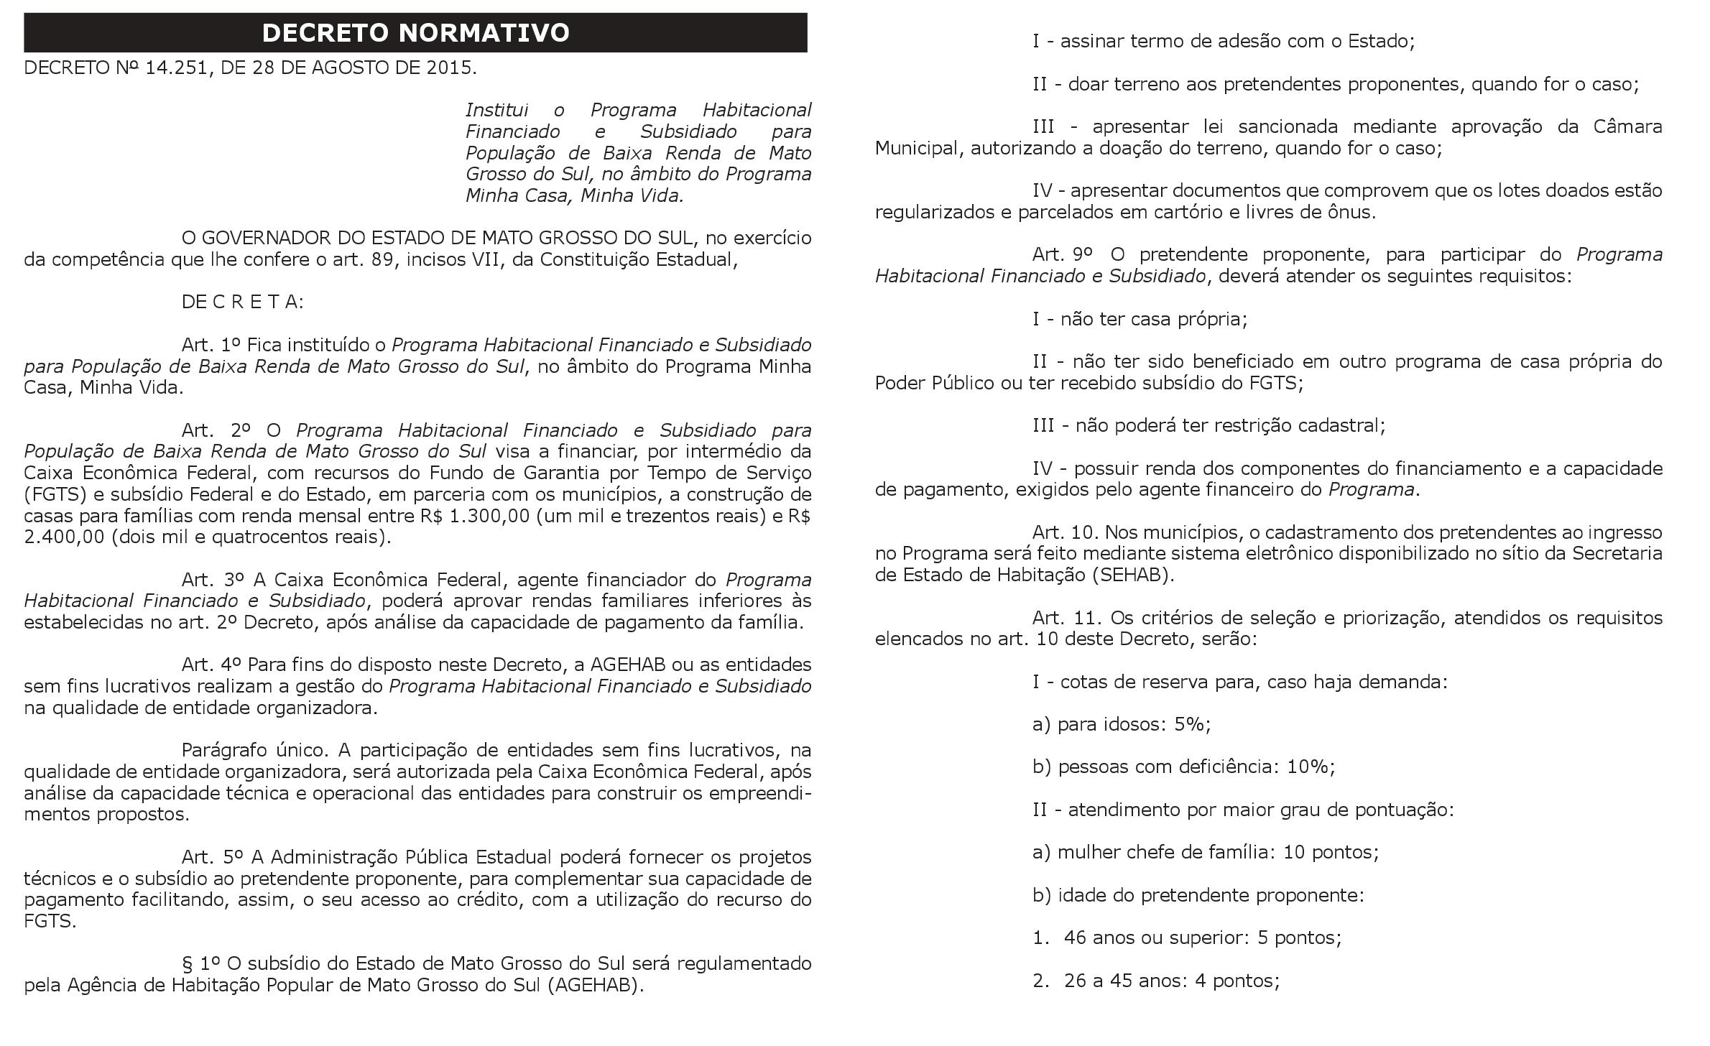
DECRETO 14.158
Secretaria de Estado de Habitação de Mato Grosso do Sul - SEHAB
Agência de Habitação Popular do Estado de Mato Grosso do Sul - AGEHAB
Rua Soldado PM Reinaldo de Andrade, 108, Bairro Tiradentes – CEP 79.041-118, Campo Grande/MS.

Slide 12
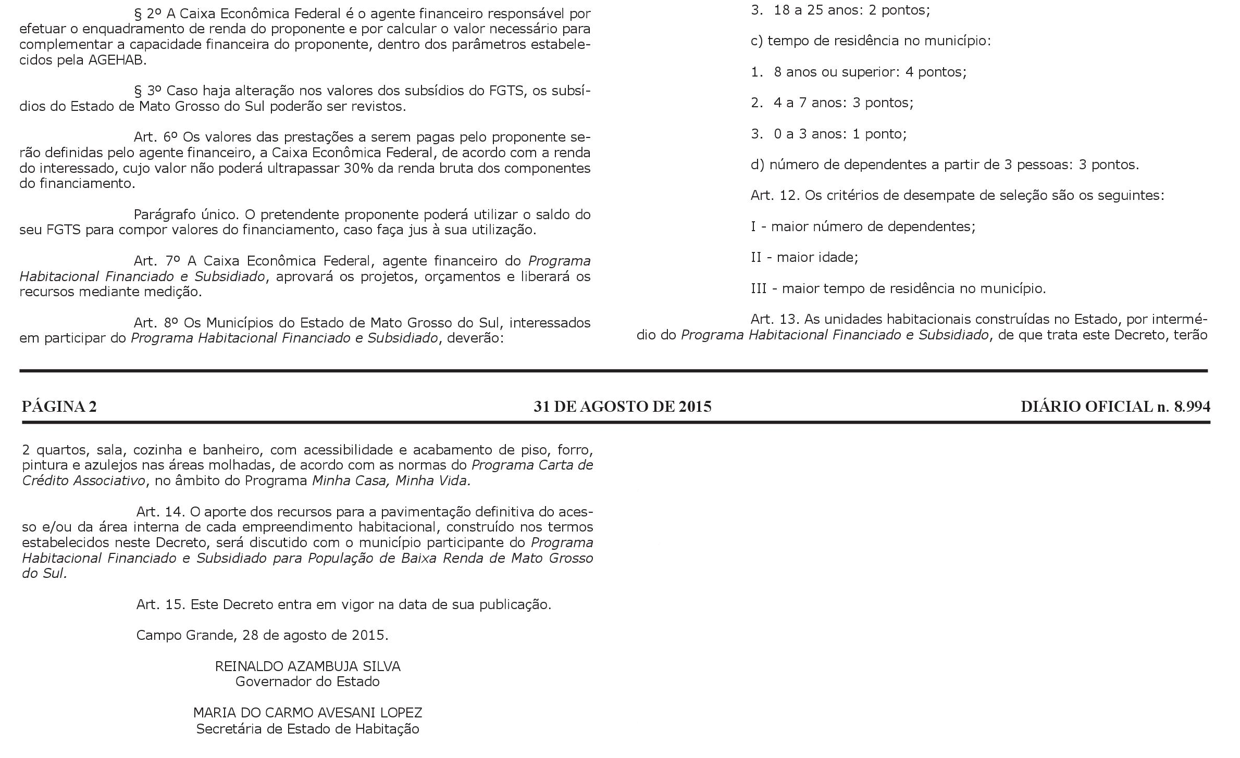
DECRETO 14.158
Secretaria de Estado de Habitação de Mato Grosso do Sul - SEHAB
Agência de Habitação Popular do Estado de Mato Grosso do Sul - AGEHAB
Rua Soldado PM Reinaldo de Andrade, 108, Bairro Tiradentes – CEP 79.041-118, Campo Grande/MS.

Slide 13
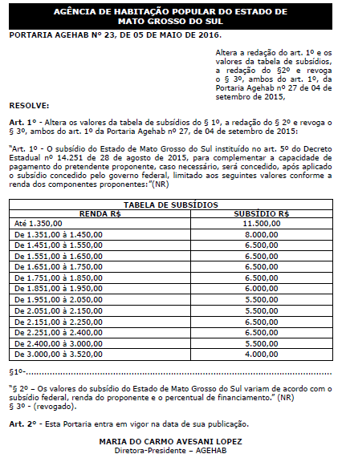
Secretaria de Estado de Habitação de Mato Grosso do Sul - SEHAB
Agência de Habitação Popular do Estado de Mato Grosso do Sul - AGEHAB
Rua Soldado PM Reinaldo de Andrade, 108, Bairro Tiradentes – CEP 79.041-118, Campo Grande/MS.

Slide 14
CONTRATOS EFETIVADOS - FGTS
CIDADE | EMPREENDIMENTO | POPULAÇÃO | N° UN
Antonio João | Loteamento Portal da Serra | 8.679 | 30
Bataguassu - Porto XV | Nova Porto XV | 21.775 | 15
Bataguassu - Sede | Lot. São Pedro | 21.775 | 32
Bodoquena | Lot. Bandeira II | 7.898 | 45
Bonito | Lot. Lago Azul | 21.047 | 87
Brasilândia | Lot. José Inácio Batista | 11.903 | 18
Costa Rica | Res. Buenos Aires II | 19.508 | 62
Coxim | Conj. Hab. Taquari II | 33.139 | 33
Coxim | Conj. Hab. Taquari II | 33.139 | 52
Fátima do Sul | Lot. Jardim dos Ipês | 19.220 | 22
Glória de Dourados | Loteamento Altivo Bortoluzzi | 9.992 | 29
Inocência | Lot. Jardim dos Estados | 7.664 | 36
Ivinhema | CH Vereador José Mário Pieretti | 22.928 | 70
Nova Alvorada do Sul | Lot. Nilton Nogueira Coelho | 19.656 | 45
Nova Andradina | Conj. Habit. Almesinda Costa Souza - Etapa 1 | 50.893 | 52
Nova Andradina | Conj. Habit. Almesinda Costa Souza - Etapa 2 | 50.893 | 62
Nova Andradina | CH Randolfo Jareta Etapa 3 | 50.893 | 23
Ribas do Rio Pardo | Lot. Nova Esperança II | 23.167 | 59
São Gabriel | Loteamento Jardim Fênix | 24.982 | 52
Terenos | C.H. Armando Lúcio Nantes | 19.914 | 46
 |  |  | 870
Secretaria de Estado de Habitação de Mato Grosso do Sul - SEHAB
Agência de Habitação Popular do Estado de Mato Grosso do Sul - AGEHAB
Rua Soldado PM Reinaldo de Andrade, 108, Bairro Tiradentes – CEP 79.041-118, Campo Grande/MS.

Slide 15
PREVISÃO DE CONTRATAÇÃO EM 2017
Município | Empreendimento | População | N° Unidades
Anastácio | Loteamento Residencial Cristo Rei | 24.748 | 51
Bandeirantes | Lot. Pedro Constantino Etapa 1 | 6.771 | 20
Caarapó | Loteamento Jardim Bonanza | 28.437 | 20
Coronel Sapucaia | Residencial Jurerê Etapa 1 | 14.815 | 44
Itaquiraí | Lot. Jardim Ipê Etapa 2 | 20.162 | 50
Ivinhema | Lot. Ver. José Mário Pieretti Etapa 2 | 22.928 | 88
Jardim | Lot. Elza Ricarda de Bazzano Etapas 1 e 2 | 25.473 | 121
Naviraí | Lot. Interlagos II Etapas 1 e 2 | 51.535 | 120
Nova Alvorada do Sul | Lot. Nilton Nogueira Coelho Etapa 2 | 19.656 | 60
Novo Horizonte do Sul | Lot. Res. Vila Nova | 4.306 | 23
Porto Murtinho | Vila Célia | 16.514 | 29
São Gabriel | Loteamento Jardim Fênix Etapas 3 e 4 | 24.982 | 80
 | Total a Contratar 2017 |  | 706
Secretaria de Estado de Habitação de Mato Grosso do Sul - SEHAB
Agência de Habitação Popular do Estado de Mato Grosso do Sul - AGEHAB
Rua Soldado PM Reinaldo de Andrade, 108, Bairro Tiradentes – CEP 79.041-118, Campo Grande/MS.

Slide 16
VALORES EMPREENDIMENTO FÁTIMA DO SUL
Contrato | Renda Familiar | Subsídio AGEHAB | Recursos Próprios Contratado
1 | 1.178,08 | 8.537,38
2 | 1.724,30 | 4.359,00
3 | 2.014,40 | 3.500,00 | 176,00
4 | 1.300,00 | 9.448,00
5 | 1.406,23 | 4.220,66
6 | 1.420,80 | 1.509,26
7 | 1.438,00 | 2.949,21
8 | 1.300,00 | 9.500,00 | 9.248,00
9 | 1.797,74 | 2.161,00
10 | 1.897,80 | 4.000,00 | 2.744,47
11 | 1.997,13 | 3.500,00 | 35,00
12 | 1.900,00 | 2.743,00
13 | 2.170,07 | 3.500,00 | 932,00
14 | 1.674,99 | 4.469,77
15 | 1.430,00 | 6.000,00 | 1.516,57
16 | 1.760,13 | 2.292,00
17 | 1.660,86 | 3.841,00
18 | 1.400,00 | 2.184,54
19 | 1.372,97 | 6.000,00 | 548,00
20 | 1.470,69 | 3.096,26
21 | 1.587,73 | 4.500,00 | 1.198,00
22 | 1.997,00 | 3.500,00 | 34,00
Total |  | 95.811,08 | 16.432,04
Secretaria de Estado de Habitação de Mato Grosso do Sul - SEHAB
Agência de Habitação Popular do Estado de Mato Grosso do Sul - AGEHAB
Rua Soldado PM Reinaldo de Andrade, 108, Bairro Tiradentes – CEP 79.041-118, Campo Grande/MS.

Slide 17
VALORES EMPREENDIMENTO ANTÔNIO JOÃO
Contrato | Renda Familiar | Subsídio AGEHAB | Recursos Próprios Contratado
1 | 1.917,00 | 2.136,00
2 | 1.290,75 | 11.500,00 | 1.286,43
3 | 1.757,25 | 2.000,00
4 | 1.912,50
5 | 1.350,00 | 6.912,21
6 | 1.300,00 | 10.501,73
7 | 1.364,00 | 6.907,86
8 | 1.700,00 | 3.900,00
9 | 1.650,50 | 6.500,00 | 991,91
10 | 1.360,00 | 6.807,36
11 | 2.156,17 | 4.455,00
12 | 1.709,16 | 3.415,91
13 | 1.350,00 | 9.738,82
14 | 1.900,00
15 | 1.761,15
16 | 2.226,37 | 3.892,00
17 | 1.700,00
18 | 1.955,48
19 | 2.221,32 | 3.811,00
20 | 2.640,00 | 5.500,00 | 390,00
21 | 1.376,85 | 8.000,00 | 6.600,00
22 | 2.030,23 | 5.500,00 | 1.217,23
23 | 1.500,00 | 6.454,56
24 | 1.424,82 | 8.000,00
25 | 2.936,53 | 5.500,00 | 390,00
26 | 1.421,74 | 4.178,33
27 | 2.000,00 | 233,00
28 | 1.300,00 | 8.825,36
29 | 1.691,67 | 6.500,00 | 3.500,00
30 | 3.230,52 | 4.000,00 | 1.890,00
Total |  | 145.169,14 | 16.265,57
Secretaria de Estado de Habitação de Mato Grosso do Sul - SEHAB
Agência de Habitação Popular do Estado de Mato Grosso do Sul - AGEHAB
Rua Soldado PM Reinaldo de Andrade, 108, Bairro Tiradentes – CEP 79.041-118, Campo Grande/MS.

Slide 18
VALORES EMPREENDIMENTO INOCÊNCIA
Contrato | Renda Familiar | Subsídio AGEHAB | Recursos Próprios Contratado
1 | 1.710,06 | 1.708,26
2 | 1.828,04
3 | 2.335,33 | 6.155,96
4 | 2.006,01 | 5.500,00 | 1.368,00
5 | 1.868,16 | 0,80
6 | 1.600,00
7 | 1.800,00 | 3.313,89
8 | 1.605,34 | 4.486,89
9 | 1.998,35 | 2.889,03
10 | 2.126,82 | 4.133,96
11 | 1.917,57 | 4.863,10
12 | 1.734,19 | 0,07
13 | 2.292,94 | 5.744,96
14 | 1.500,00 | 483,38
15 | 2.394,95 | 5.853,96
16 | 2.332,16 | 6.500,00 | 15.749,71
17 | 1.904,80 | 1.980,96
18 | 880,00
19 | 1.440,00 | 1.331,86
20 | 1.800,00 | 3.043,85
21 | 1.905,86
22 | 2.335,33 | 5.616,96
23 | 1.758,67 | 6.500,00 | 1.257,17
24 | 2.509,49 | 5.500,00 | 353,96
25 | 1.701,84 | 963,96
26 | 2.100,00 | 2.647,34
27 | 1.796,41
28 | 2.111,87 | 2.004,96
29 | 2.292,16 | 2.852,29
30 | 1.401,02 | 8.000,00 | 5.468,48
31 | 2.100,35 | 1.868,91
32 | 2.003,64
33 | 2.330,04 | 3.467,27
34 | 2.183,25
35 | 1.820,00
36 | 2.224,82 | 3.830,96
Total |  | 101.243,58 | 24.197,32
Secretaria de Estado de Habitação de Mato Grosso do Sul - SEHAB

Slide 19
VALORES EMPREENDIMENTO BATAGUASSU SÃO PEDRO
Contrato | Renda Familiar | Subsídio AGEHAB | Recursos Próprios Contratado
1 | 2.257,11 | 3.622,74
2 | 1.430,00 | 5.210,67
3 | 2.159,31 | 3.923,74
4 | 1.676,88 | 2.121,46
5 | 2.290,44 | 1.061,91
6 | 1.494,22 | 5.021,00
7 | 1.551,00 | 6.500,00 | 248,57
8 | 2.976,92 | 5.198,74
9 | 1.694,00 | 5.385,36
10 | 1.588,32 | 6.380,67
11 | 1.492,17 | 5.021,00
12 | 1.337,63 | 11.500,00 | 774,45
13 | 1.727,69 | 419,30
14 | 1.378,98 | 5.021,00
15 | 1.594,06 | 6.500,00 | 3.037,35
16 | 1.853,00 | 2.058,00
17 | 1.429,27 | 4.634,94
18 | 1.701,80 | 3.611,00
19 | 1.423,38 | 6.972,89
20 | 2.195,00 | 4.286,74
21 | 1.238,55 | 8.901,18
22 | 1.200,00 | 11.500,00 | 5.717,63
23 | 1.400,66 | 5.275,64
24 | 1.779,92 | 3.641,19
25 | 1.549,09 | 6.500,00 | 2.925,42
26 | 1.286,20 | 6.695,07
27 | 1.734,34 | 6.500,00 | 1.058,29
28 | 1.432,31 | 5.021,00
29 | 1.889,00
30 | 1.471,98 | 6.311,82
31 | 1.525,00 | 5.021,00
32 | 1.200,00 | 11.500,00 | 8.887,67
Total |  | 171.318,06 | 22.649,38
Secretaria de Estado de Habitação de Mato Grosso do Sul - SEHAB
Agência de Habitação Popular do Estado de Mato Grosso do Sul - AGEHAB
Rua Soldado PM Reinaldo de Andrade, 108, Bairro Tiradentes – CEP 79.041-118, Campo Grande/MS.

Slide 20
VALORES EMPREENDIMENTO BRASILÂNDIA
Contrato | Renda Familiar | Subsídio AGEHAB | Recursos Próprios Contratado
1 | 1.614,29
2 | 1.403,94 | 628,97
3 | 1.008,32 | 11.500,00 | 110,10
4 | 2.324,32 | 6.500,00 | 5.058,31
5 | 2.389,22 | 5.847,46
6 | 1.581,75
7 | 1.575,00 | 0,27
8 | 1.309,23 | 4.097,20
9 | 1.846,22 | 6.500,00 | 1.479,23
10 | 1.748,68
11 | 2.085,34
12 | 1.716,53
13 | 2.074,06 | 3.256,79
14 | 1.760,00 | 1.654,94
15 | 979,16 | 10.706,50
16 | 2.476,12 | 5.500,00 | 432,79
17 | 2.213,52
18 | 1.142,43 | 10.699,66
Total |  | 66.891,79 | 7.080,43
Secretaria de Estado de Habitação de Mato Grosso do Sul - SEHAB
Agência de Habitação Popular do Estado de Mato Grosso do Sul - AGEHAB
Rua Soldado PM Reinaldo de Andrade, 108, Bairro Tiradentes – CEP 79.041-118, Campo Grande/MS.

Slide 21
VALORES EMPREENDIMENTO NOVA ANDRADINA
Contrato | Renda Familiar | Subsídio AGEHAB | Recursos Próprios Contratado
1 | 2.155,78 | 458,75
2 | 1.429,88
3 | 1.450,00 | 5.600,00
4 | 1.249,31 | 11.500,00 | 3.020,26
5 | 1.777,88
6 | 1.402,04
7 | 2.337,58 | 4.444,75
8 | 1.783,51
9 | 2.411,32 | 4.716,75
10 | 1.760,00
11 | 1.810,00
12 | 1.860,00
13 | 1.646,61
14 | 2.810,26 | 4.716,75
15 | 1.646,33
16 | 1.408,68 | 8.000,00 | 1.100,00
17 | 1.234,96 | 2.813,81
18 | 2.442,00 | 5.492,75
19 | 2.379,00 | 4.716,75
20 | 1.350,00 | 4.644,96
21 | 2.892,43 | 4.716,75
22 | 1.930,00 | 0,40
23 | 1.613,90
Secretaria de Estado de Habitação de Mato Grosso do Sul - SEHAB
Agência de Habitação Popular do Estado de Mato Grosso do Sul - AGEHAB
Rua Soldado PM Reinaldo de Andrade, 108, Bairro Tiradentes – CEP 79.041-118, Campo Grande/MS.

Slide 22
VALORES EMPREENDIMENTO NOVA ANDRADINA
Contrato | Renda Familiar | Subsídio AGEHAB | Recursos Próprios Contratado
24 | 1.520,51 | 6.238,17
25 | 1.656,50 | 6.500,00 | 7.500,00
26 | 1.407,58 | 3.303,06
27 | 1.873,81
28 | 1.512,00
29 | 2.556,98 | 5.492,75
30 | 2.400,30 | 4.716,75
31 | 1.650,00
32 | 2.473,29 | 4.716,75
33 | 3.403,47 | 4.000,00 | 716,75
34 | 2.095,85
35 | 1.829,17
36 | 1.809,02
37 | 2.044,82 | 2.106,60
38 | 1.997,99 | 1.696,07
39 | 1.300,00
40 | 1.800,00
41 | 1.686,00 | 1,16
42 | 1.576,00
43 | 1.600,00
44 | 1.320,72 | 0,32
45 | 2.270,00 | 2.964,73
46 | 2.930,76 | 4.716,75
47 | 1.303,49 | 3.500,00
48 | 1.804,00
49 | 1.692,60 | 2.319,83
50 | 1.682,84
51 | 1.822,00 | 0,20
52 | 2.235,49 | 2.206,75
53
Total |  | 116.302,31 | 12.337,01
Secretaria de Estado de Habitação de Mato Grosso do Sul - SEHAB
Agência de Habitação Popular do Estado de Mato Grosso do Sul - AGEHAB
Rua Soldado PM Reinaldo de Andrade, 108, Bairro Tiradentes – CEP 79.041-118, Campo Grande/MS.

Slide 23
VALORES EMPREENDIMENTO NOVA ALVORADA DO SUL
Contrato | Renda Familiar | Subsídio AGEHAB | Recursos Próprios Contratado
1 | 2.314,50 | 5.359,95
2 | 1.480,00 | 193,18
3 | 1.442,82 | 2.735,67
4 | 1.350,00
5 | 1.808,12 | 0,80
6 | 2.862,31 | 1.551,02
7 | 2.207,26
8 | 1.454,42
9 | 1.475,92 | 0,10
10 | 1.787,47 | 0,10
11 | 1.463,31 | 1.796,38
12 | 1.305,58 | 8.551,92
13 | 2.190,86 | 4.785,95
14 | 1.475,40 | 1.984,36
15 | 1.546,23 | 6.500,00 | 593,42
16 | 1.715,23
17 | 2.166,84
18 | 1.577,78
19 | 1.441,01 | 485,00
20 | 1.962,33 | 0,10
21 | 1.913,00
22 | 1.300,00 | 3.984,99
23 | 1.854,71 | 1.525,95
24 | 2.533,00 | 501,95
25 | 1.515,46 | 2.074,09
26 | 1.702,84
27 | 1.574,90 | 2.037,81
28 | 1.732,96
29 | 1.142,00 | 1.720,95
30 | 1.782,64 | 0,10
31 | 2.247,40 | 1.713,77
32 | 1.613,29
33 | 1.883,10 | 2.000,60
34 | 1.526,00 | 1.756,48
35 | 2.065,74 | 3.572,95
36 | 2.293,46 | 0,80
37 | 2.601,92
38 | 1.787,47 | 0,10
39 | 1.411,38 | 3.997,02
40 | 1.688,86 | 0,10
41 | 2.260,85 | 2.518,05
42 | 2.020,91 | 3.014,14
43 | 1.728,55 | 994,95
44 | 1.739,00 | 2.824,04
45 | 2.368,35
Total |  | 68.183,37 | 593,42

Slide 24
LIÇÕES APRENDIDAS
Programa inicialmente difícil de ser implementado, pelo modelo pioneiro, e pelo envolvimento de vários atores: Estado, Caixa (GIHAB/Superintendência Regional), Entidade, Município, Gerente da Agência da Caixa à qual o município é vinculado, Correspondente Bancário, famílias adquirentes;
O entendimento do fluxo dos processos só foi adquirido após aproximadamente doze meses do início;
A partir de determinado momento o Estado passou a coordenar e gerenciar todas as fases do empreendimento junto à Caixa e ao Município: recebimento e atendimento das análises e pendências jurídicas e de engenharia e no desenvolvimento e aprovação dos projetos;
Controle de todas as operações junto à Caixa por meio de reuniões periódicas com a GIHAB para dirimir dúvidas e alterar projetos técnicos de engenharia;
Secretaria de Estado de Habitação de Mato Grosso do Sul - SEHAB
Agência de Habitação Popular do Estado de Mato Grosso do Sul - AGEHAB
Rua Soldado PM Reinaldo de Andrade, 108, Bairro Tiradentes – CEP 79.041-118, Campo Grande/MS.

Slide 25
LIÇÕES APRENDIDAS
Controle para acompanhamento e fechamento de grupos a serem contratados através de reuniões semanais com a Superintendência Regional;
Acompanhamento rigoroso e permanente da documentação jurídica e fiscal dos municípios e entidades que poderiam impedir a contratação do empreendimento. Passou-se a ter um bom resultado após a implantação da rotina de reuniões periódicas com a GIHAB e Superintendência;
Importância da área social trabalhar juntamente com o município e o correspondente bancário na seleção, análise e conformidade dos cadastros junto à Caixa;
Importância do treinamento dos correspondentes bancários para dominar a operação do sistema na modalidade empreendimento – grande parte dos pequenos municípios ainda não havia sido realizado financiamento na modalidade empreendimento;
Secretaria de Estado de Habitação de Mato Grosso do Sul - SEHAB
Agência de Habitação Popular do Estado de Mato Grosso do Sul - AGEHAB
Rua Soldado PM Reinaldo de Andrade, 108, Bairro Tiradentes – CEP 79.041-118, Campo Grande/MS.

Slide 26
LIÇÕES APRENDIDAS
Trabalhar com grupos menores e, para a formação dos grupos, avaliar o perfil econômico das cidades, se predominantemente agrícola, comércio, etc, pois, dependendo do perfil a dificuldade para fechar os grupos é maior;
Secretaria de Estado de Habitação de Mato Grosso do Sul - SEHAB
Agência de Habitação Popular do Estado de Mato Grosso do Sul - AGEHAB
Rua Soldado PM Reinaldo de Andrade, 108, Bairro Tiradentes – CEP 79.041-118, Campo Grande/MS.

Slide 27
UNIDADES ENTREGUES - FÁTIMA DO SUL
Secretaria de Estado de Habitação de Mato Grosso do Sul - SEHAB
Agência de Habitação Popular do Estado de Mato Grosso do Sul - AGEHAB
Rua Soldado PM Reinaldo de Andrade, 108, Bairro Tiradentes – CEP 79.041-118, Campo Grande/MS.

Slide 28
UNIDADES ENTREGUES - FÁTIMA DO SUL
Secretaria de Estado de Habitação de Mato Grosso do Sul - SEHAB
Agência de Habitação Popular do Estado de Mato Grosso do Sul - AGEHAB
Rua Soldado PM Reinaldo de Andrade, 108, Bairro Tiradentes – CEP 79.041-118, Campo Grande/MS.

Slide 29
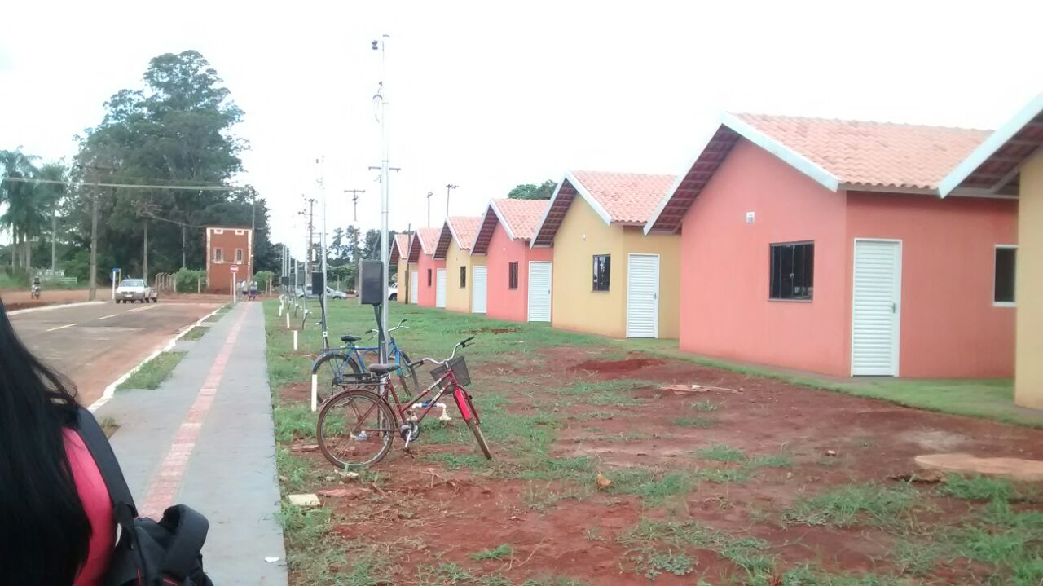
UNIDADES ENTREGUES - FÁTIMA DO SUL
Secretaria de Estado de Habitação de Mato Grosso do Sul - SEHAB
Agência de Habitação Popular do Estado de Mato Grosso do Sul - AGEHAB
Rua Soldado PM Reinaldo de Andrade, 108, Bairro Tiradentes – CEP 79.041-118, Campo Grande/MS.

Slide 30
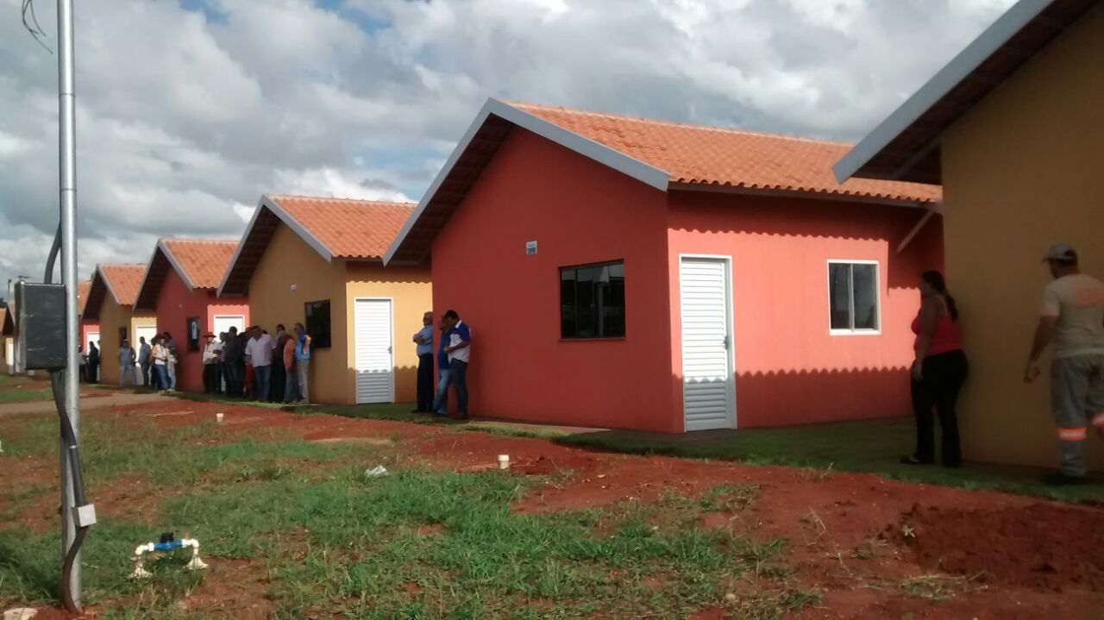
UNIDADES ENTREGUES - FÁTIMA DO SUL
Secretaria de Estado de Habitação de Mato Grosso do Sul - SEHAB
Agência de Habitação Popular do Estado de Mato Grosso do Sul - AGEHAB
Rua Soldado PM Reinaldo de Andrade, 108, Bairro Tiradentes – CEP 79.041-118, Campo Grande/MS.

